Slide 1
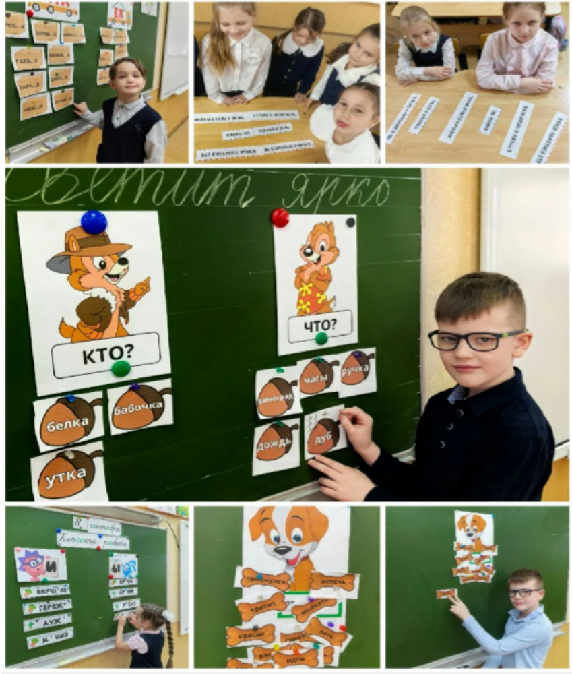
СОВРЕМЕННЫЕ ИНТЕРАКТИВНЫЕ МЕТОДЫ ОБУЧЕНИЯ МЛАДШИХ ШКОЛЬНИКОВ НА УРОКАХ РУССКОГО ЯЗЫКА КАК СРЕДСТВО ФОРМИРОВАНИЯ ПОЗНАВАТЕЛЬНОГО ИНТЕРЕСА
Цель: показать, как через интерактивные приемы формировать устойчивый познавательный интерес у младших школьников.
Подготовила: учитель начальных классов Аксенова Светлана Михайловна

Slide 2

Проблема: почему дети перестают любить русский язык?
Реальный фрагмент из тетради: «Идёт даждь. Мой друк Ваня идёть в школу. Он не любит руский язык, там скучно.» Такие ошибки часто скрывают не «лень», а отсутствие интереса: ребёнок не видит смысла применять правила вне сухих упражнений.
Диагноз: правила не работают, если ребёнку не интересно их
применять.

Slide 3
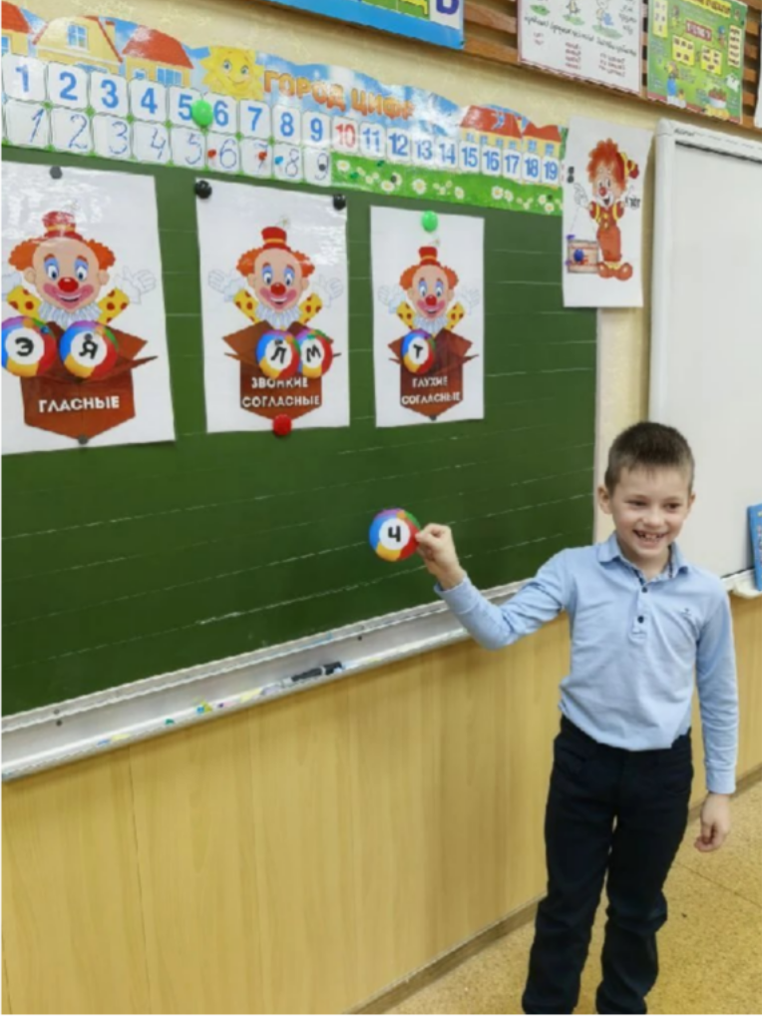
Актуальность: требования ФГОС НОО
«Формирование познавательного интереса и учебной мотивации — приоритет начального образования». Это означает: задача учителя — не только «пройти тему», но и зажечь интерес у ребёнка.
ЧТО ТАКОЕ ИНТЕРАКТИВНЫЕ МЕТОДЫ
Интерактивные методы — мост между «надо» и «хочу».
Кратко: интерактив — это реальное взаимодействие «все со всеми»: учитель ↔ ученик ↔ материал ↔ одноклассники. Важна динамика: обмен ролями, обратная связь, активные действия.
РОЛЬ УЧИТЕЛЯ
Не только источник знаний, а организатор деятельности и создатель ситуаций для открытия.
РОЛЬ УЧЕНИКОВ
Активные участники: исследуют, предлагают гипотезы, оценивают результаты и помогают друг другу.
МАТЕРИАЛЫ
Комбинация печатных карточек и цифровых ресурсов — поддерживает разную мотивацию и стили восприятия.

Slide 4
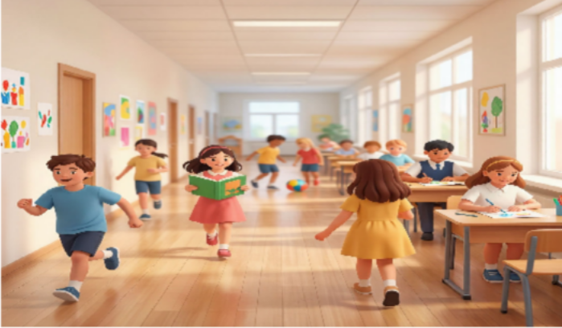
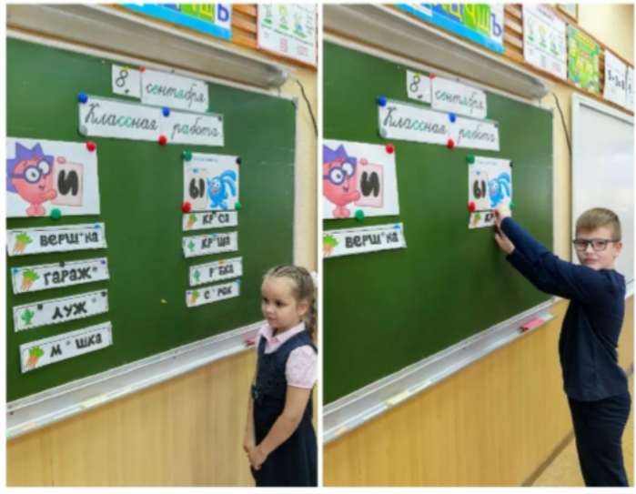
Метод 1: Орфограммы в пазлах, тестах, играх
Играем со Смешариками.
У Кроша буква Ы, у Ежа буква И, ребятам раздаются карточки с пропущенной буквой, они выбирают какую букву вставить. (Правило: ЖИ, ШИ пиши с буквой И)
Задание «Оживи картинку»
Учитель показывает сюжетную картинку (например, «На перемене»). Дети называют как можно больше глаголов, описывающих то, что происходит.
Игра с мячом «Подбери признак» (дети встают из-за парт)
Учитель бросает мяч ученику и называет имя существительное. Ученик ловит мяч и называет подходящее прилагательное (один или несколько вариантов), затем бросает мяч обратно.
Почему работает
Визуальная игра, мгновенная обратная связь, повторение в игровом формате — всё это повышает мотивацию и улучшает удержание правил.

Slide 5


Метод 2: QR-коды элемент тайны на уроке
QR-код превращает карточку в «секретную миссию». Внутри может быть короткое видео (30 с), аудиозагадка или картинка-подсказка. Пример: сканируете код → видите слово «мороз», где дано лексическое значение слова мороз и даны однокоренные слова к слову мороз.

Slide 6
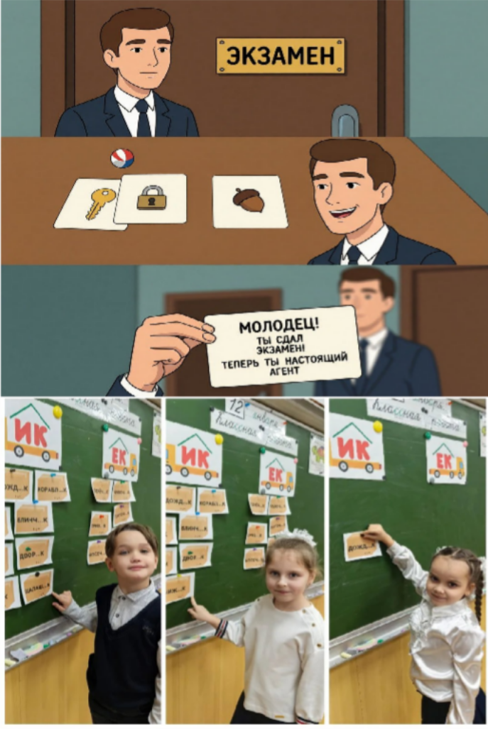
Метод 3: цифровой сторителлинг — «Шпионский экзамен»
Сторителлинг (в переводе— история, рассказывание) — это метод передачи информации через рассказывание историй. От обычного повествования он отличается тем,
что нацелен на привлечение внимания и воздействие на чувства и эмоции слушателей.
Кадр Изображение Текст
Агент 001 стоит перед дверью с табличкой «Экзамен»
«Внимание, агент! Ты должен распределить слова в два грузовичка:
-ИК- и -ЕК-»
1
«Как проверить? Измени слово! Нет ключика (И осталась) — в грузовичок -ИК-! Нет замочка (Е убежала) — в грузовичок -ЕК-!»
На столе карточки: ключик, замочек, мячик, орешек
2
«Молодец! Ты сдал экзамен! Теперь ты настоящий агент!»
3
Агент 001 с улыбкой

Slide 7
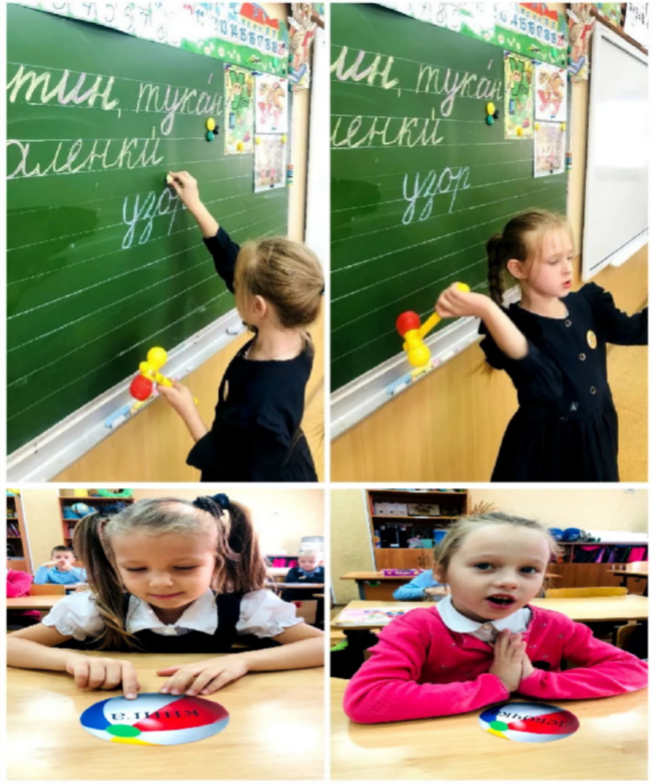
Метод 4: «живые» интерактивы без экрана- образцы
проведения
Примеры быстрых упражнений, которые можно провести без техники: «Молоточек» ( В таких играх часто используется игрушечный молоточек, который помогает наглядно выделить ударный звук. «Снежный ком по орфограмме» (цепочка слов, кто ошибается — выходит), «Горячий стул» (ученик угадывает пропущенную букву у доски), «Эстафета у доски» (два ряда, каждый пишет слово на ЖИ-ШИ и передаёт мел).
Молоточек
В таких играх часто используется игрушечный молоточек,
который помогает наглядно выделить ударный звук.
«Отхлопай слоги в слове»
У участника игры картинка со словом. Участник должен отхлопать это слово, произнося его вслух.
Эстафета
Физическая активность + письменное закрепление = усиление памяти и положительных эмоций.

Slide 8
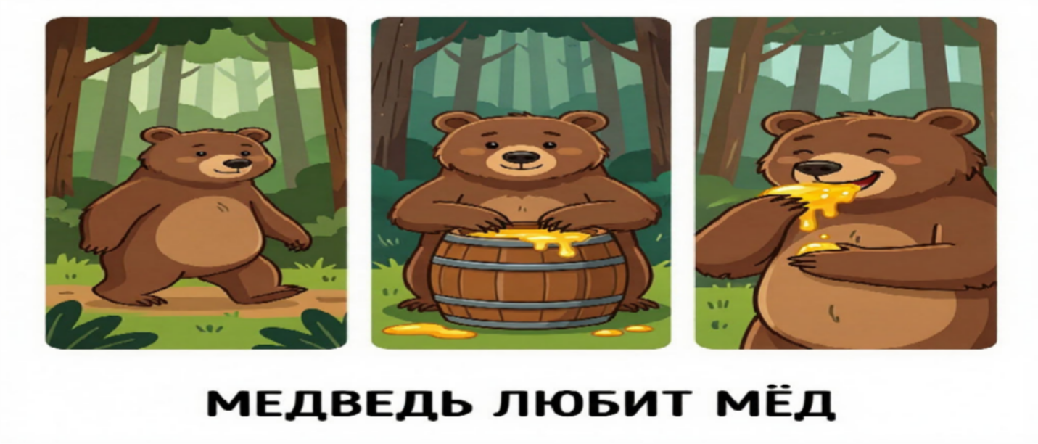
Метод 5: Словарные слова- это интересно!!!
Словарный комикс
Задание: Нарисовать короткий комикс (3–4 картинки), где главный герой — словарное слово. Пример для слова «медведь»:
Кадр 1 Медведь идёт по лесу Кадр 2 Он нашёл бочку с мёдом Кадр 3 Ест и улыбается.
Внизу подпись: МЕДведь любит МЁД.
Запоминаем: В слове «медведь» два «опасных» места: Е (как в слове мёд) и Е (как в слове ведь — знать).

Slide 9
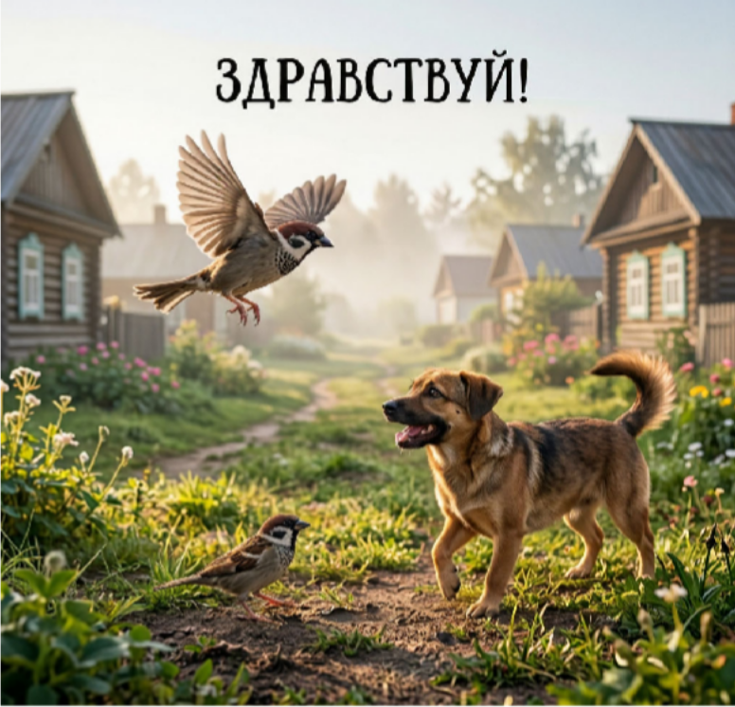
Метод 6: «Словарная сказка»
Шаблон для сочинения своей сказки
Жил-был/жила-была (словарное слово — одушевлённое). Однажды (когда?) он/она пошёл/пошла в (куда?). Там он/она встретил/встретила (кого?).
(кто?) сказал/сказала: « (словарное слово в кавычках)!» И они вместе пошли (что делать?).
Пример заполнения:
Жил-был воробей.
Однажды утром он полетел в деревню. Там он встретил собаку.
Собака сказала: «Здравствуй!» И они вместе пошли гулять.

Slide 10





Метод 7: «ПОЮ — И ЗАПОМИНАЮ:
КАК ПЕСНИ ПОМОГАЮТ УЧИТЬ РУССКИЙ ЯЗЫК»
Не бойтесь петь на уроках русского языка.
Даже если у вас нет слуха — детям всё равно. Им важен ваш энтузиазм. Начните с одной песенки в неделю.
Спойте её сами. Потом с классом. Ребята, представьте: вы учите правило, а оно само поётся в голове.
Сегодня превратим орфограммы в маленькие песни.
Через месяц вы удивитесь: дети будут напевать правила на переменах, а словарные слова запомнят без слёз.
Словарные слова: Правила:
33 коровы Я, ты, он, она вместе целая страна.
Пейте дети молоко будете Цвета Я на солнышке лежу……
здоровы.
Я подарю Вам ландыши. Трава, трава у дома.

Slide 11
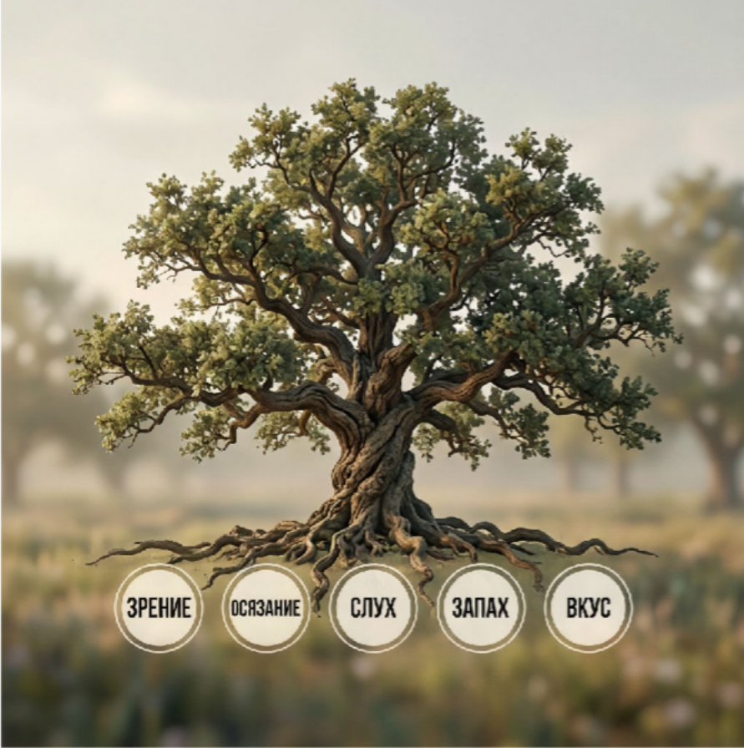
Метод 8: изучаем русский язык через 5 чувств человека.
Отличная идея! Для детей начальной школы важно говорить ярко,
коротко и вовлекать их в игру. Вот вариант
описания дуба через 5 чувств, построенный
как маленькое путешествие или наблюдение.
Представьте, что вы вышли на прогулку в лес или парк
и стоите под большим старым дубом.
1. 👀 Что мы ВИДИМ?
Мы поднимаем голову вверх.
Дуб огромный, выше дома!
Его ствол толстый-претолстый — не обхватить руками.
Кора тёмная, шершавая, вся в глубоких морщинах и трещинах.
Листья у дуба резные, волнистые, тёмно-зелёные, плотные.
А на ветках или на земле лежат жёлуди — гладкие,
коричневые, в смешных «шапочках».
Спросите детей: На что похожа шапочка желудя?
(На беретик, на шляпку гнома).

Slide 12
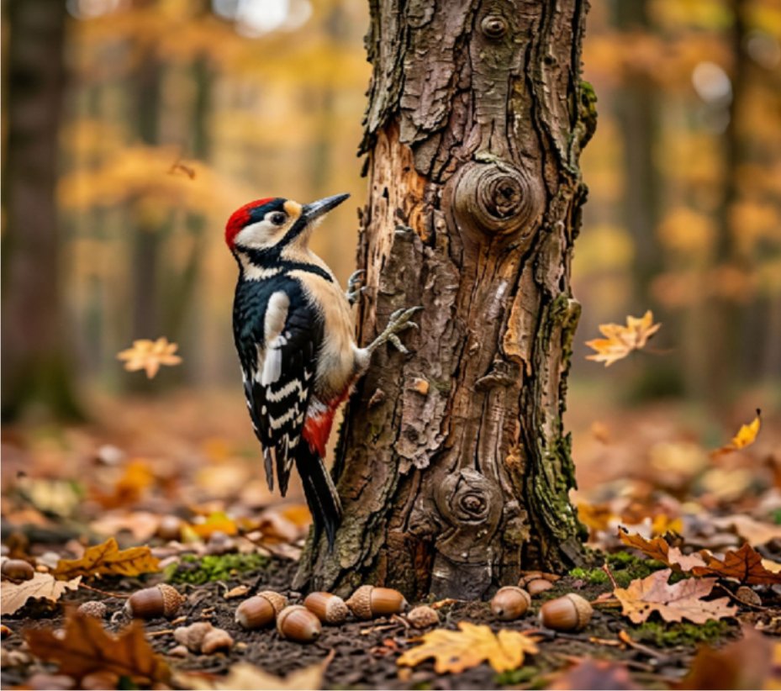
2. 👂 Что мы СЛЫШИМ?
Встаньте тихонько и закройте глаза.
В ветвях дуба шумит ветер. Но это не тонкий шелест берёзы, а низкий, густой, чуть ворчливый шум. «Ш-ш-ш… Ш-ш- ш…» — будто старый дедушка рассказывает сказку.
Слышно, как стучит дятел по коре (тук-тук-тук!), как птицы перекликаются в кроне, а под ногами хрустят
сухие жёлуди, если сделать шаг.
Спросите детей: Если бы дуб умел говорить, каким бы у него был голос — тонким,
как у мышки, или низким, как у медведя?

Slide 13
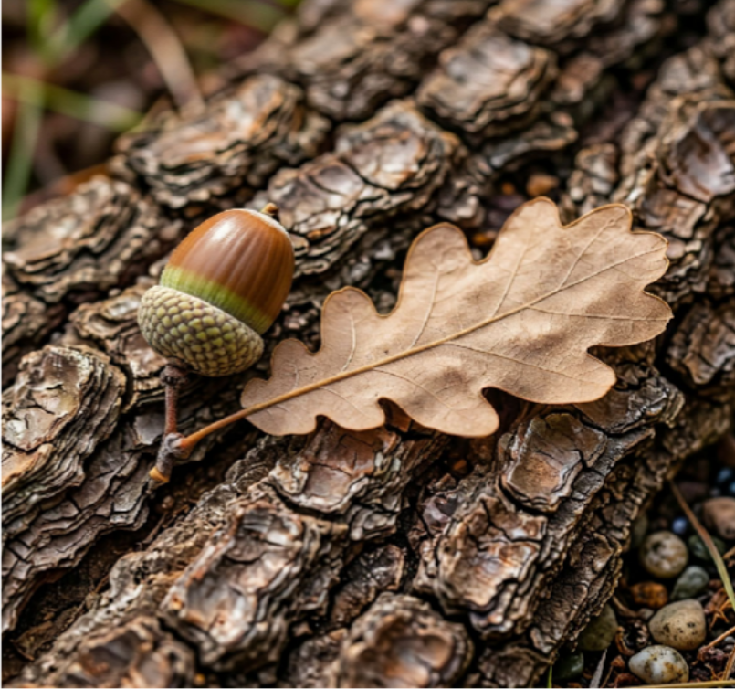
3. ✋ Что мы ЧУВСТВУЕМ (осязаем)? Протяните руку и потрогайте ствол дуба.
Какой он? **Шершавый**, твёрдый, **колючий** (потому что кора в трещинках и бугорках).
Возьмите в ладошку жёлудь. Он **гладкий**, прохладный и скользкий. А его шапочка, наоборот, **бархатная**, чуть шероховатая.
Потрогайте лист дуба — он **жёсткий**,
не мягкий, как у липы, а плотный и упругий.
Спросите детей: А что холоднее — кора дуба или лист? (Кора — потому что она толстая и тенистая).

Slide 14
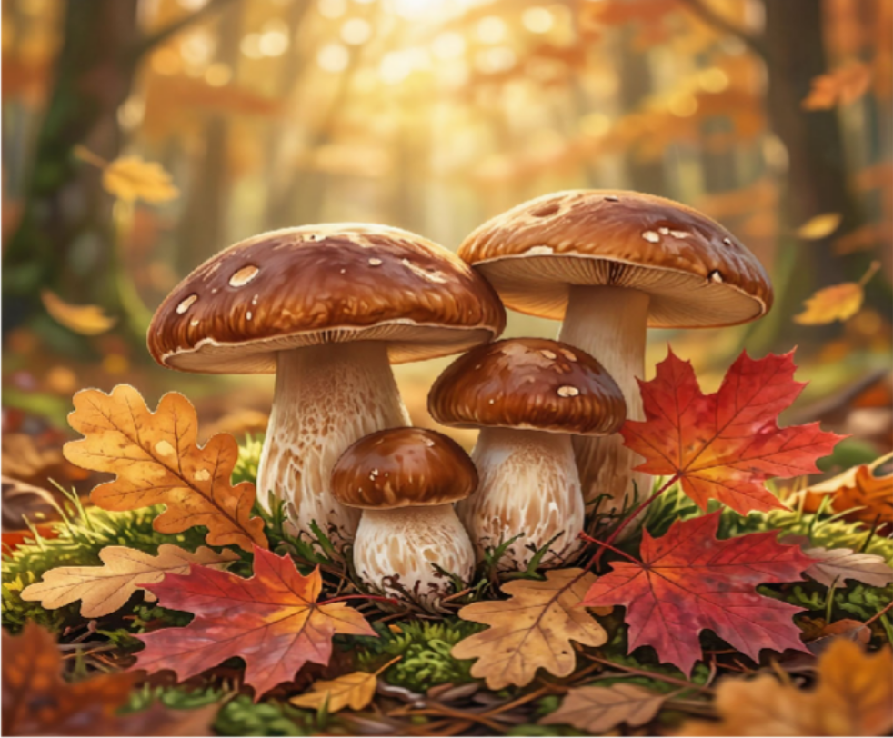
4. 👃 Что мы ЧУВСТВУЕМ (обоняем)? Вдохните глубже носом.
Чем пахнет у дуба?
Кора пахнет **терпко**, горьковато, чуть-чуть лекарством. Вспомните запах аптеки или крепкого чая — похоже.
А если поднять с земли жёлудь, он пахнет сыростью, лесом и орехами (чуть-чуть).
А под дубом пахнет грибами
и прошлогодними листьями — влажно и вкусно. Спросите детей:* Каким словом можно назвать этот лесной запах? (Свежим, мокрым, грибным).

Slide 15

5. 👅 Что мы ЧУВСТВУЕМ на вкус? (осторожно, не пробовать без спроса!)
Мы не кусаем кору и не едим сырые жёлуди (они горькие!). Но можно представить. Жёлудь на вкус **горький** и
**терпкий** — язык сразу становится шершавым, как после неспелой хурмы. А дубовая кора, если её чуть лизнуть (только если спросить у взрослых!), **вяжет** рот, как очень крепкий чай.
Зато в дубовых бочках делают соленья. Дуб дарит свой вкус еде.
Спросите детей: Что лучше попробовать — сырой жёлудь или клубнику? Правильно, клубнику. Жёлуди люди раньше мололи на муку и пекли хлеб, но только после специальной обработки!

Slide 16
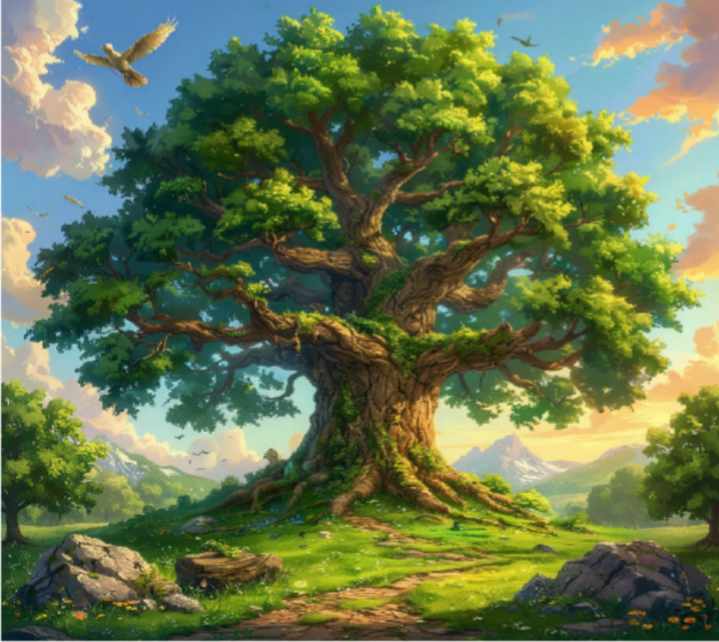
Вопрос для размышления (можно спросить в классе):
А если бы дуб был человеком, какой бы у него был характер?
Сильный, старый, мудрый, чуть ворчливый, но надёжный, как дедушка, который всех защищает.

Slide 17
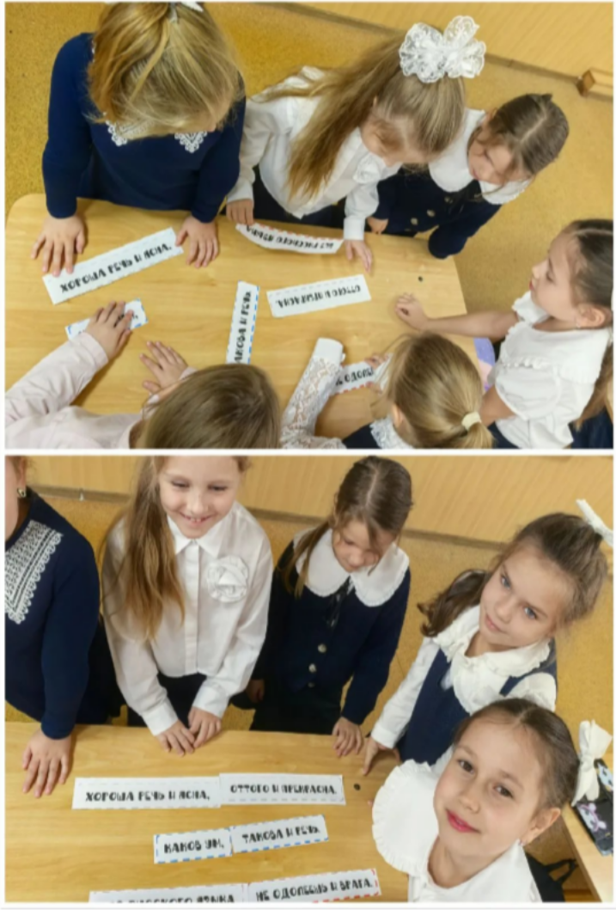



Метод 9 — «Редакционная коллегия» (ролевая игра)
Ролевая игра, имитирующая работу редакции: каждый ученик получает роль, коллективно правят текст и обсуждают правки. Идеально для практики орфографии, пунктуации и стилистики.
Главный редактор
Координирует работу, принимает финальные решения.
Корректор 1
Ищет орфографические ошибки.
Корректор 2
Проверяет пунктуацию и пробелы.
Журналист
Переписывает исправленный текст начисто.

Slide 18
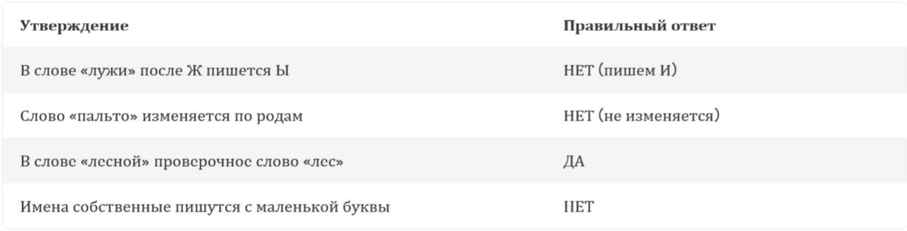
Метод 10 — «Займи позицию» (обсуждение орфограмм)
Принцип: визуальное разделение мнений — «ДА» / «НЕТ». Ученики занимают позицию и защищают её устно. Метод прост в подготовке и действенен для формирования аргументации.
Совет учителю: заранее подготовьте 6–8 утверждений разной сложности, поощряйте объяснение.

Slide 19
Метод 11 : Нейросети для создания интерактивных материалов
В своей работе использую разные нейросети, чтобы сделать уроки интересными, увлекательными и занимательными.
DeepSeek — мой главный помощник
Алиса (Yandex AL)— помощник для образования
Gamma.app — для презентаций YandexART — рисую иллюстрации GigaChat — для свежих идей
Запрос к DeepSeek
Составь рабочий лист на тему «Имя существительное» 3 класс

Slide 20
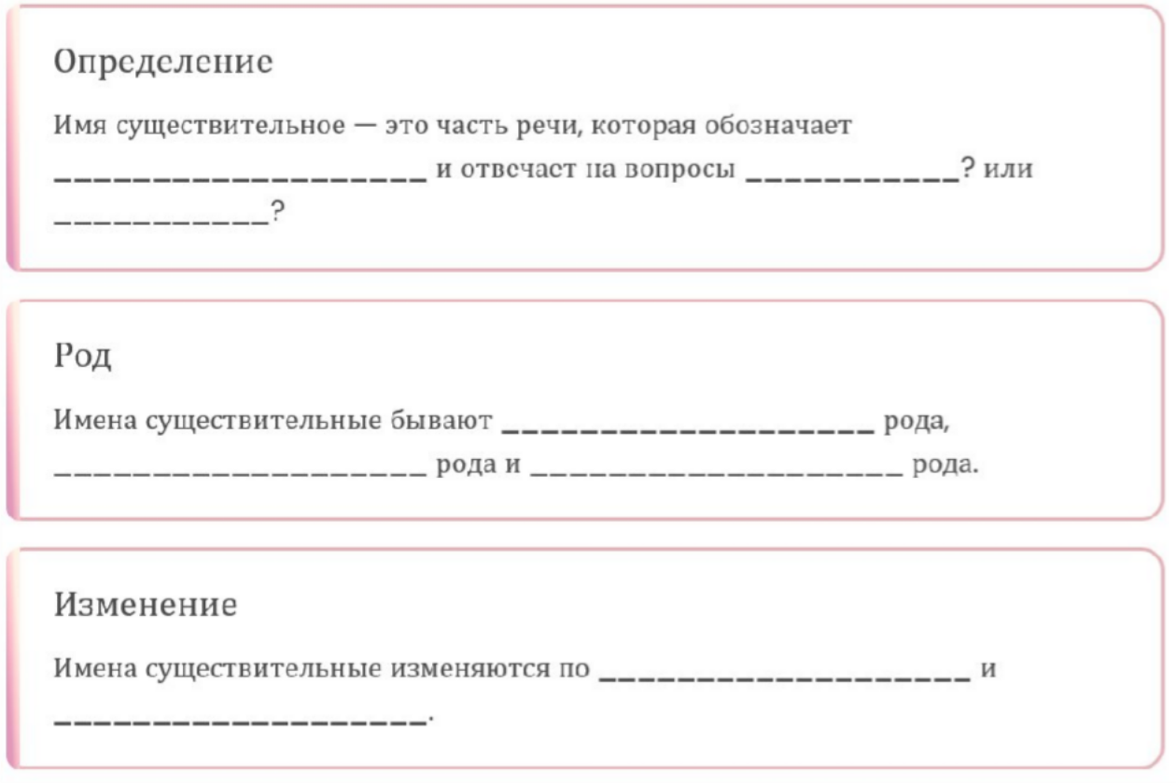
Вспоминаем правило
Вставь пропущенные слова в правило.

Slide 21
Найди существительные
ЗАДАНИЕ 2
✏ Ответ
1
Наступила золотая осень.
2
Белка запасает орехи и грибы.
3
Дети играют во дворе в весёлые игры.
4
Из окна школы видна высокая берёза.

Slide 22
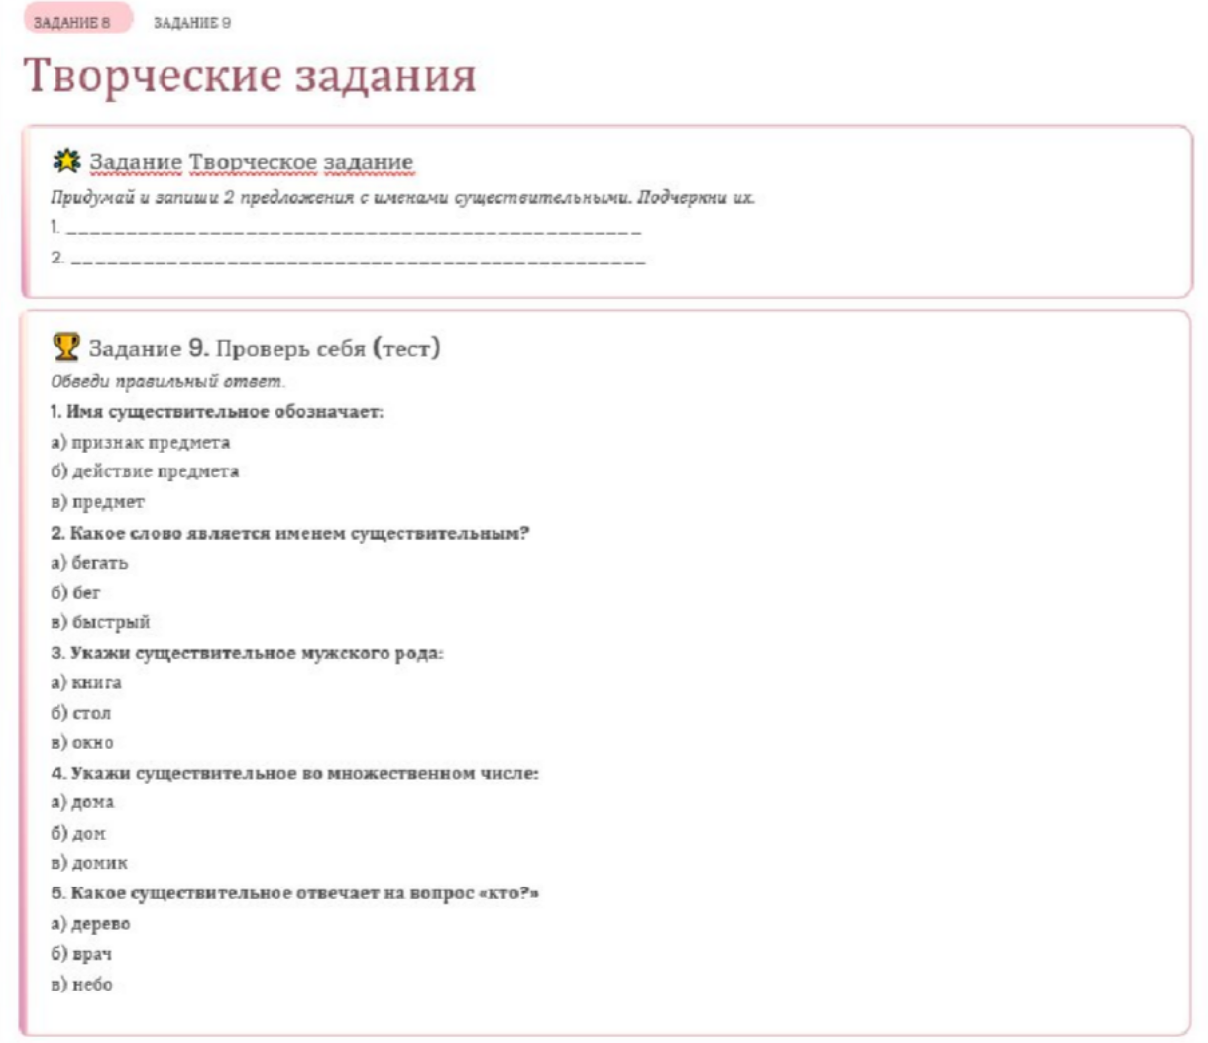
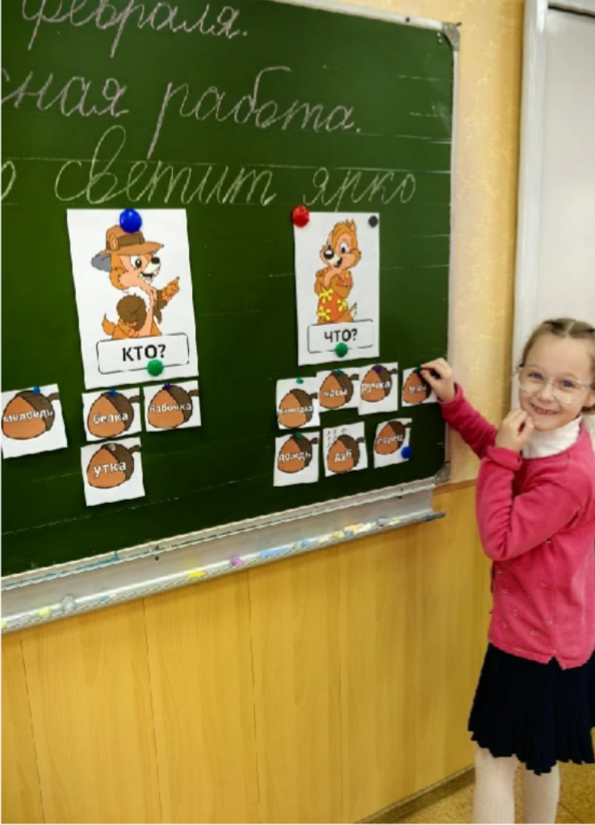

Slide 23
Запрос: Создать кейс по теме «Глагол» 3 класс
Педагогический кейс по теме «Глагол» для 3 класса (УМК «Школа России»). Кейс включает проблемные ситуации, практические задания и методические рекомендации.
Случилась странная вещь: из некоторых предложений исчезли все глаголы. Вот что получилось:
«Кот на диване. Мальчик в школу. Солнце ярко. Девочка веселую песню.»
Лена сказала: «И так понятно!» А Миша возразил: «Нет, непонятно. Кот что делает? Спит? Ест? Играет? Мальчик идёт или бежит?»
Вопросы и задания
1. Прочитай предложения без глаголов. Понятен ли смысл каждого предложения?

Slide 24
Восстанови предложения, добавив подходящие глаголы. Запиши получившиеся предложения.
Исходное предложение Твой вариант (с глаголом) Кот на диване. Кот на диване.
Мальчик в школу. Мальчик в школу. Солнце ярко. Солнце ярко .
Девочка веселую песню. Девочка веселую песню.
Какой вопрос нужно задать к каждому добавленному тобой слову?
Сделай вывод: зачем нужны глаголы в речи?
Дополнительное задание: Придумай 2 своих предложения без глаголов, а потом
«оживи» их, добавив глаголы.

Slide 25
ПРОВЕРОЧНАЯ РАБОТА
«ПАРНЫЕ СОГЛАСНЫЕ»
Фамилия, имя: Дата:
Нужно по-разному начать/закончить урок?
Запрос:
Придумай 3 разных начала урока по теме «Безударные гласные в корне слова» для 2 класса
Результат: три готовых сценария за 10 секунд.
Задание 1. Вставь букву, напиши проверочное слово.
зу → (пров. слово: )
фла → (пров. слово: )
шка → (пров. слово: )
ло ка → (пров. слово: )
Сделать проверочную работу по образцу
Запрос:
Сделай проверочную работу по теме «Парные согласные в конце слова» на 5 минут с ответами – 3 варианта »
Задание 2. Найди ошибку, исправь.
грип, суп, зуб, дуб→
морос, голос, парус →
Составить план урока
Задание 3. Обведи правильную букву.
Запрос:
«Составь план урока по теме «Имя прилагательное" для 3 класса на 35 минут с этапами: актуализация, новая тема, физминутка, закрепление, рефлексия»
1. сне (Г / К) 2. берё ка (З / С)
Задание 4. Подчеркни нужную букву.
1. моро (З / С) 2. гара (Ж / Ш)

Slide 26
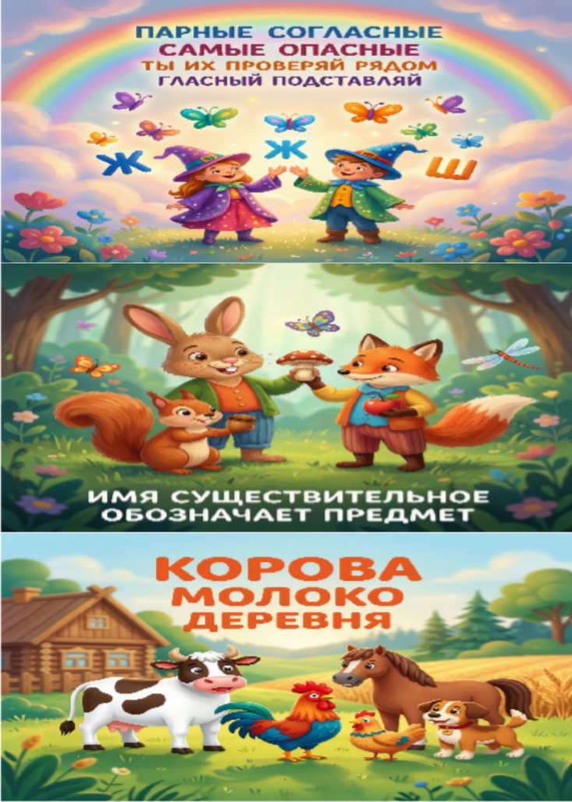
YandexART — рисую иллюстрации к урокам
Запрос:
Создай сказочную картинку для детей на русском языке с надписью Парные согласные самые опасные ты их проверяй рядом гласный подставляй.
Запрос:
Создать сказочную картинку для детей со сказочными персонажами с надписью на русском языке Имя существительное обозначает предмет.
Запрос:
Создать сказочную картинку для детей со сказочными персонажами и надписями словарные слова корова, молоко, деревня.

Slide 27

Выводы и практические рекомендации
Интерактивные методы повышают познавательный интерес за счёт сочетания эмпатии, действия и быстрого успеха. Рекомендуемые шаги для внедрения:
Начните с малых форматов — 1–2 интерактива за урок.
Комбинируйте экранные и офлайн-практики, учитывая доступность техники.
Готовьте «запасной» вариант задания (бумажный) на случай технических неполадок.
Оценивайте не только результат, но и процесс: фиксируйте участие и желание повторять.

